Slide 1
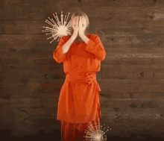
সকলকে নমস্কার

Slide 2
পাঠ পরিচিতি
শ্রেণি – পঞ্চম
বিষয় – হিন্দু ধর্ম ও
নৈতিক শিক্ষা
অধ্যায় – 6 (পাঠ-2)
শিক্ষক পরিচিতি
বিপ্লব কুমার দাস
সহকারি শিক্ষক
লুটিয়া সঃ প্রাঃ বি:
লোহাগড়া,নড়াইল।

Slide 3
শিখনফল
6.১.৩- পরোপকার বলতে কী বোঝায় তা দৃষ্টান্তসহ ব্যাখ্যা করতে পারবে।
৬.১.৪- পরোপকার সম্পর্কে একটি গল্প বা উপাখ্যান বর্ণনা করতে পারবে।
৬.১.৫- অহিংসা ও পরোপকার গুরুত্ব ব্যাখ্যা করতে পারবে এবং নিজ আচরণে তার প্রতিফলন ঘটাতে পারবে।

Slide 4
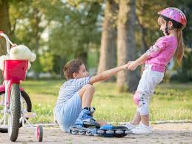
এসো আমরা কিছু ছবি দেখি

Slide 5
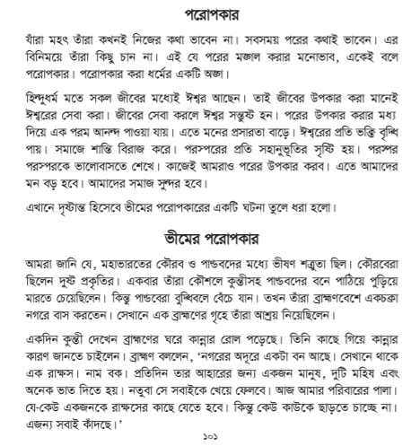
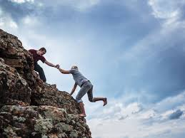
আজ আমরা পড়বো ও জানবো
পরোপকার

Slide 6
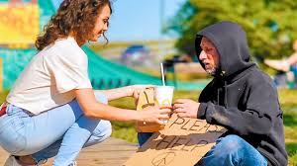
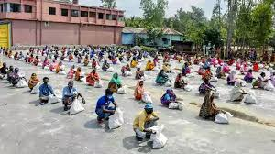

Slide 7
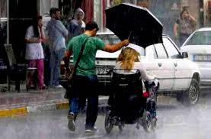
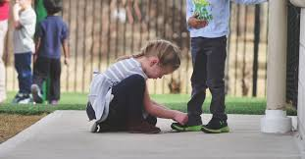
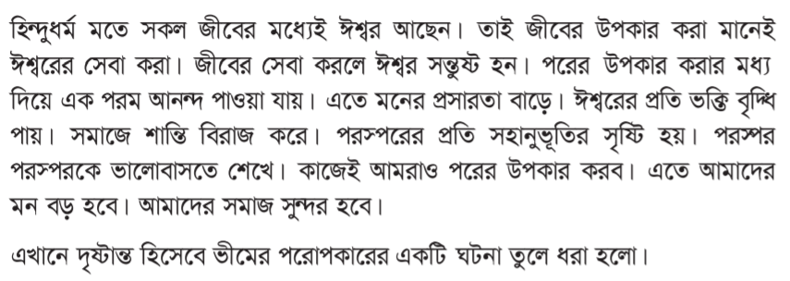

Slide 8
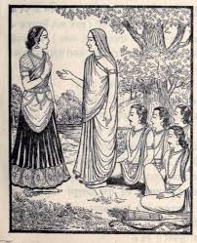
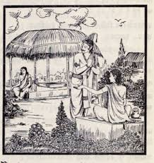

Slide 9
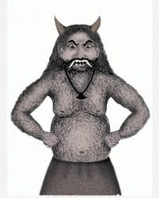
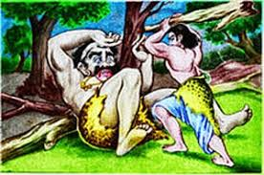

Slide 10
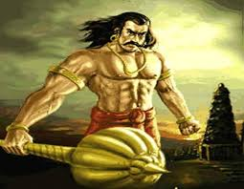
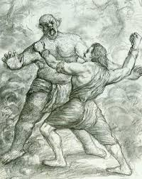

Slide 11
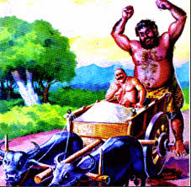

Slide 12
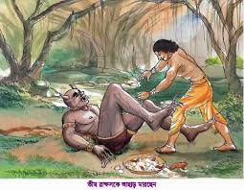

Slide 14
শূণ্যস্থান পূরণ
সকল জীবের মধ্যে ----------আছেন ।
পরোপকার ------------একটি অঙ্গ ।
জীবের উপকার মানে ঈশ্বরের ----------করা।
জীবের উপকার করলে ঈশ্বর ----------হন।

Slide 15
সংক্ষিপ্ত প্রশ্ন
পরোপকার বলতে কী বোঝ ?
উঃ যারা নিজের কথা ভাবেন না । সবসময় পরের কথা ভাবেন । বিনিময়ে তারা কিছু চান না। পরের মঙ্গল করার এই যে মনোভাব একেই বলে পরোপকার ।
পাণ্ডবরা বেঁচে গিয়ে কোথায় বাস করতেন বিশ্বামিত্র কে ছিলেন?
উঃ পাণ্ডবরা ব্রাহ্মণবেশে একচক্রা নগরে বাস করতেন । সেখানে তারা এক ব্রাহ্মণের গৃহে তারা আশ্রয় নিয়েছিলেন ।
ভীম রাক্ষসটাকে কীভাবে মেরেছেন ?
উঃ ভীম এক আছাড়ে রাক্ষসটাকে মেরে ফেললেন ।
কেন নগরের সবাই আনন্দ করতে লাগল ?
উঃ বক রাক্ষস মারা গেছে শুনে নগরের সবাই আনন্দ করতে লাগল ।

Slide 16
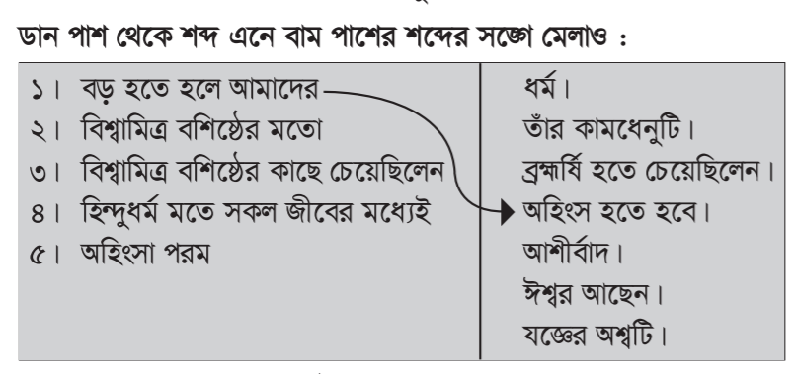
মিলকরণ

Slide 17
একক কাজ

Slide 18
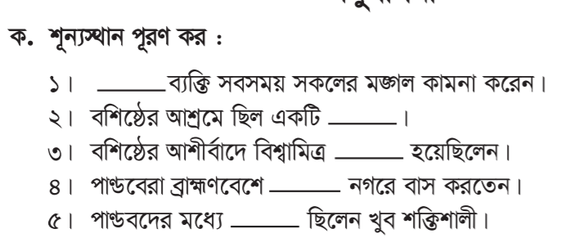
দলীয় কাজ

Slide 20
বাড়ির কাজ
পরোপকারের গুরুত্ব ব্যাখ্যা কর ৫টি বাক্যে

Slide 21
সকলে ভালো থেকো এই কামনায় শেষ করছি।

